Slide 2
Útfenntartás – útüzemeltetési kérdések
A Magyar Közút Nonprofit Zrt. szerepe az országos közúthálózat üzemeltetésével és fenntartásával kapcsolatosan
Útkezelés történeti áttekintése
Varga Zoltán
megyei üzemeltetési és fenntartási osztályvezető

Slide 3
A szervezett útkezelés történeti áttekintése 1:
XVIII. sz. első műszaki köv. rendsz. épített utakra
Mária Terézia kora: útfelügyelő mérnökök, építészeti igazgatóságok
1844. első útpénztár
1849. osztályozás: állami, országos, községi utak
1850. építési igazgatóságok, kerületi építészeti hivatalok

Slide 4
A szervezett útkezelés történeti áttekintése 2:
1867. Közmunka és Közlekedésügyi Min., államépítészeti hivatalok (Közút elődje)
1890. évi I. tv.cikk a közutakról és vámokról
1950-58. nagy átszervezés, útalap megszüntetése
1958-tól KPM Közúti Igazgatóságok üzemeltetésre és hatósági feladatok, Közúti Üzemi Vállalatok építésre

Slide 5
A szervezett útkezelés történeti áttekintése 3:
1971-76. szakasztechnikusi körzetek és útmesterségek helyett üzemmérnökségek
1979. teljes körű országos burkolatállapot felvétel
1979. állami minőségellenőrzés
1983. 19-ből 9 KIG, hatósági feladatok elvétele
1988. évi I. tv.
1989. Útalap, ami később többször változott

Slide 6
A szervezett útkezelés történeti áttekintése 4:
1989. Autópálya Igazgatóság alapítása
1991. Útgazdálkodási és Koordinációs. Ig. (UKIG)
1991. újra 19 KIG és kiszervezések
1996. KIG helyett Kht-k
1996. útdíjfizetés M1 Győr-Hegyeshalom között
2004. egységes matricás útdíjrendszer
2005. Magyar Közút Kht. A megyei kezelőkből

Slide 7
A szervezett útkezelés történeti áttekintése 5:
2006. Közlekedésfejlesztési Koordinációs Központ az UKIG helyett
2006-2010. PPP autópálya építések
2013. Állami Autópálya Kezelő beolvasztása Magyar Közútba
2013. NÚSZ a díjfizetési rendszer működtetésére
2017. jan. 1. KKK megszűntetése
2017. Korm. rend. kerékpárút üzemeltetésről

Slide 8
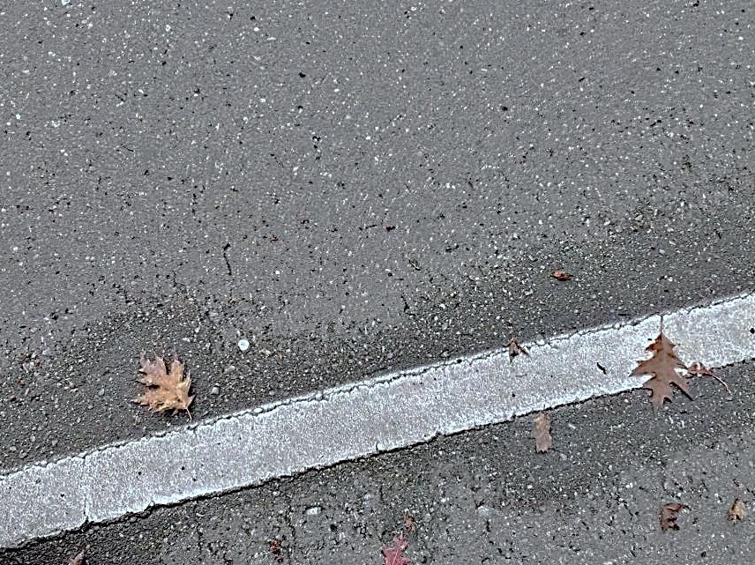
Köszönöm a figyelmet!

